Slide 1











Les pièces contractuelles attendues par BPCE APS
Conditions particulières signées
Avis de conseil coché et signé
Mandat SEPA signé
Adresser l’ensemble des documents signés par navette dans les meilleurs délais (cible moins de 30 jours)
Pas d’annotations ni de ratures sur les documents contractuels
Les pièces justificatives attendues par BPCE APS
Aucun justificatif n’est nécessaire
Un justificatif de permis
Le permis de conduire du conducteur*
Ou le permis AM (ou BSR)*
*Recto-verso pour les nouveaux formats
Un justificatif pour le véhicule
La carte grise définitive* ou barrée
Ou le certificat d’immatriculation provisoire
Ou le bon de commande/facture,
Ou le coupon détachable accompagné d’un certificat de cession
*La CG définitive est obligatoire dès lors qu'un conducteur novice est désigné comme conducteur complémentaire
Un justificatif pour le bonus/malus
Les justificatifs doivent être datés de moins d’1 an par rapport à la date de souscription du contrat et mentionner le CRM à la dernière échéance. Le conducteur principal doit être identifiable
Le dernier avis d’échéance
Ou les conditions particulières du précédent contrat
Ou le relevé d’informations*
*Pour les contrats souscris suite à dérogation, le RI de moins de 3 mois est obligatoire
Adresser l’ensemble des documents signés par :
Navette interne BPCE APS
OU
Mail à l’adresse suivante bpce.aps@natixis.com
Indiquer systématiquement le numéro de contrat et le nom prénom du souscripteur sur chaque document transmis et/ou dans l’objet/corps du mail.

Slide 2
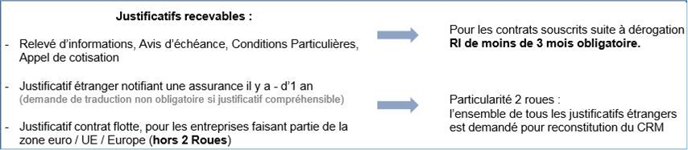
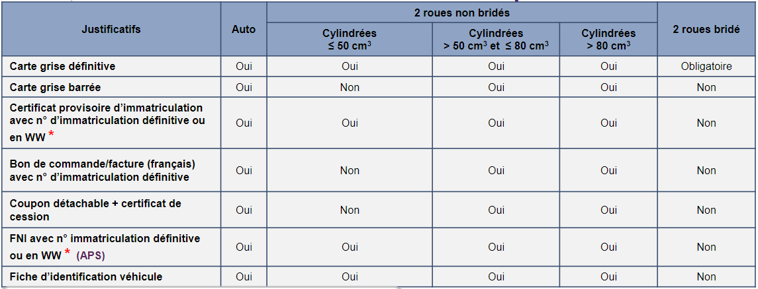
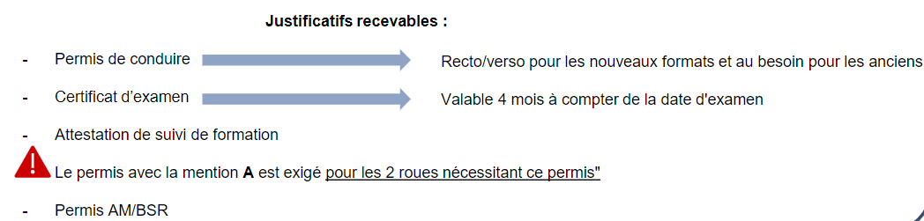
Détails des justificatifs attendus
Justificatif assurance
Le RI est obligatoire sur un contrat qui a été soumis à dérogation, il doit être de moins de 3 mois.
Justificatif véhicule
*CPI en WW accepté à condition d’absence de novice en qualité de conducteur secondaire au contrat.
Justificatif conducteur en 2 Roues

Slide 3
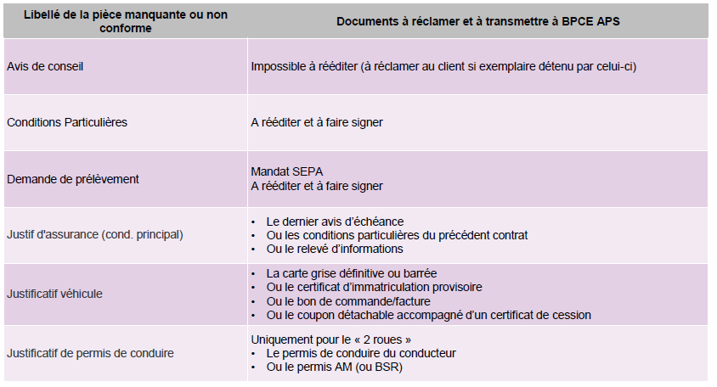

Slide 4
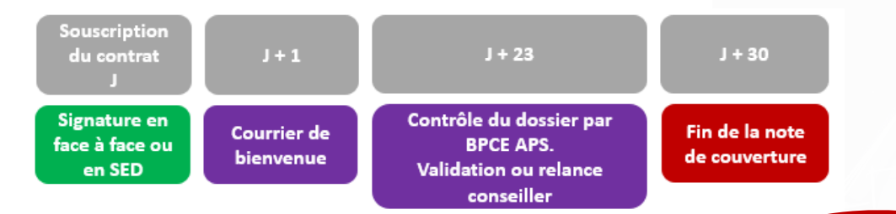

Vie du contrat – Relance APS
PROCESS APS SI JUSTIFICATIF MANQUANT :
J +23 - Lors du contrôle par APS, si une pièce est manquante au dossier, une relance par mail est adressée au conseiller réalisateur du contrat avec copie agence.
Le client n’est pas relancé par APS.
Si rien n’est adressé, le client n’est PLUS ASSURE au bout de 30 JOURS
L’agence relance le client et adresse les justificatifs à APS par mail à l’adresse suivante :
Suite à la relance par APS, retour par mail:
L’idéal est de transférer le mail initial adressé par APS intitulé "relance pièces manquantes" à l'adresse indiquée ci-dessus et précisée dans le mail.
A défaut, si l'envoi des documents se fait via un mail spontané, il convient d'indiquer dans l'objet du mail:
" Justificatifs Auto/ 2 roues – nom/prénom du client- numéro de contrat"

Slide 5
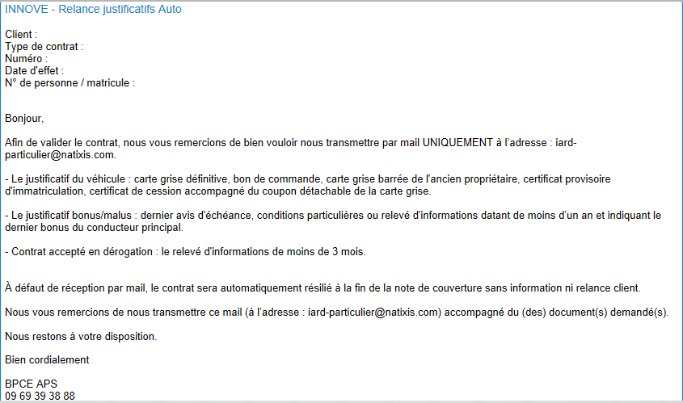
Mail Relance APS type

Slide 6
Editique centralisé – envoi au client
Envoi par courrier de :
Lettre de bienvenue
Carte verte provisoire + porte vignette
+ Lettre d’accompagne-ment des Conditions Générales(si mode de réception par courrier)
Lettre postale de relance client
SI
absence d’espace client MSI (messagerie sécurisés Internet) et si absence Email ou numéro de portable
Notification de la fin de NDC
(absence d’apport de pièces au complet)
Si Absence d’espace MSI, et si absence Email ou numéro de portable
Lettre d’annulation de la résiliation
Confirmation du contrat définitif, suite à transformation de la NDC
+ Carte verte définitive et des Conditions particulières
Echéancier de prélèvements
Les relances de justificatifs devront être effectuées :
- A J+23 auprès du client via les modes d’envoi listés ci-dessous:
Condition(s) | Média par ordre de priorité
SI : Le client dispose d’un espace MSI | MSI
SI : Le client ne dispose pas d’un espace MSI ET SI : L’adresse email est connue E-MAIL | E-MAIL
SI : Le client ne dispose pas d’un espace MSI ET SI : L’adresse email est inconnue ET SI : Le numéro de téléphone portable est connu | SMS
SI : Le client ne dispose pas d’un espace MSI ET SI : L’adresse email est inconnue ET SI : Le numéro de téléphone portable est inconnu | COURRIER POSTAL

Slide 7
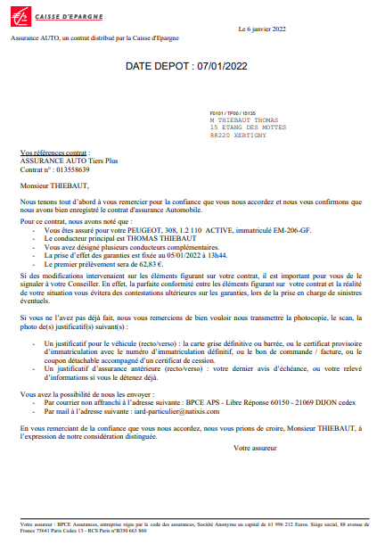
Courrier de bienvenue client

Slide 8
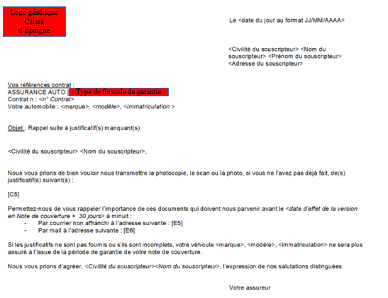


Courrier type de relance client
Type de fomule de garantie
C5
E5
E6

Slide 9
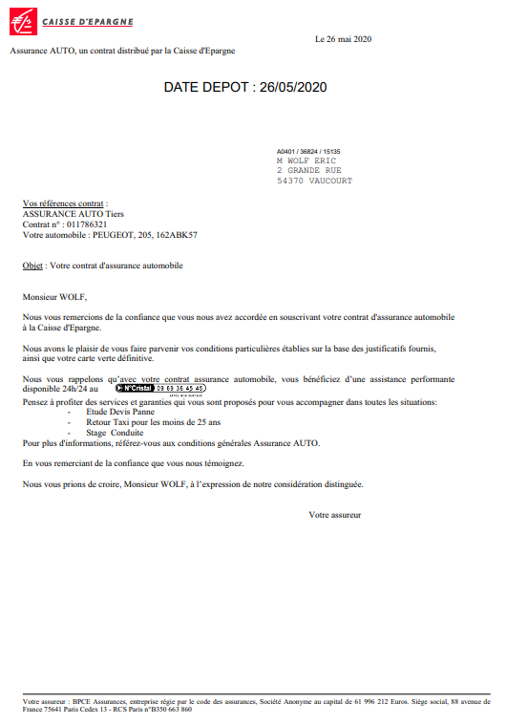
Confirmation du contrat validé en définitif

